Slide 1

Gestion de Datos con la Guia DAMA DMBOK
IGP – Peru
30h
Instructor: Ing. Carlos Carreno
ccarrenovi@Gmail.com

Slide 2
Capitulo 8 Administración de Datos Maestros y Referenciales
Introduccion
Actividades de Administración de Datos Maestros y Referenciales
Arquitectura de Datos Maestros
Data Matching
Arquitectura de Datos Referenciales
Principios Rectores

Slide 3
Introduccion
La Administración de los datos maestros y referenciales es la conciliación y el mantenimiento continuo de los datos maestros y de los datos referenciales.
La Administración de datos referenciales es el control del dominio de los valores definidos (también conocido como vocabulario), incluyendo el control sobre los términos estándares, los valores de los códigos y otros identificadores únicos, las definiciones de negocio para cada valor, las relaciones de negocios dentro y entre las listas de los dominios de valores; así como también el uso consistente y compartido de los valores de los datos referenciales relevantes, precisos y oportunos para la clasificación y categorización los datos.
La Administración de datos maestros es el control de los valores de los datos maestros para asegurar el uso consistente, compartido y contextual de la versión de la verdad sobre las entidades esenciales del negocio, en los diferentes sistemas de la empresa.

Slide 4
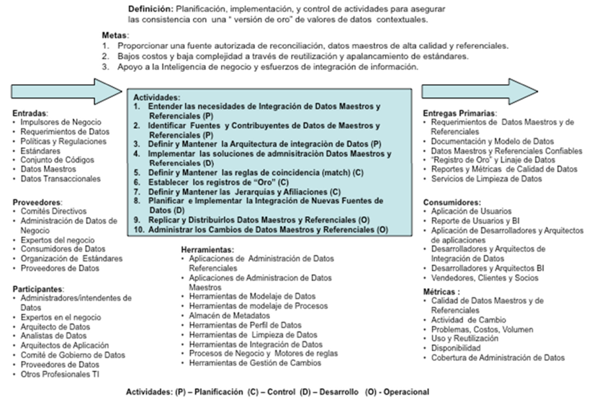
Actividades de la Función de Gestión de Datos Maestros y Referenciales

Slide 5
Datos Maestros
Los datos maestros son datos relativos a las entidades de negocio que suministran el contexto a las transacciones de negocio. A diferencia de los datos referenciales los valores de los datos maestros, no están no limitados, usualmente, a dominio de valores pre-definido. Sin embargo, las reglas de negocio, típicamente, fijan el formato y los rangos permitidos de los valores de los datos maestros. Los datos maestros organizacionales comunes incluyen datos sobre:
Las partes incluyendo a individuos, organizaciones y sus funciones, tales como clientes, ciudadanos, pacientes, vendedores, proveedores, socios comerciales, competidores, empleados, estudiantes y otros.
Los productos, tanto internos como externos.
Las estructuras financieras, como las cuentas del libro mayor, centros de costo, centros de beneficio y otros.
Lugares, como direcciones.

Slide 6
Modelo de Datos Maestros - MDM
El MDM puede ser implementado a través de herramientas de integración de datos (como el ETL), de herramientas de limpieza de datos, almacenes de datos operacionales (ODS) que sirven como centros de datos maestros, o aplicaciones especializadas de MDM. Hay tres áreas primarias de interés para el MDM:
Identificación de registros duplicados dentro y a través de las fuentes de datos para construir y mantener los identificadores (Ids) globales y referencias cruzadas asociadas, que permiten la integración de la información.
La reconciliación a través de diferentes fuentes de datos y proporcionar el "registro de Oro" o la mejor versión de la verdad. Estos registros consolidados proporcionan una visión combinada de la información a través de los sistemas y buscan corregir las inconsistencias en los nombres y en las direcciones.
El suministro del acceso a los datos de Oro a través de las aplicaciones, ya sea a través de la lectura directa o por la replicación de los datos de los OLTP y de las bases de datos de DW/BI.

Slide 7
Datos Maestros Especializados
Datos Maestros de Finanzas
Datos Maestros de Producto
Datos Maestros de Ubicación

Slide 8
Datos Referenciales
Los datos referenciales son datos utilizados para clasificar o categorizar otros datos. Usualmente, las reglas de negocio definen los valores de los datos referenciales a partir de uno o varios valores permitidos.
El conjunto de valores de los datos permitidos conforma un dominio de valor. Algunas organizaciones definen, internamente, los dominios valores de los datos referenciales; tales como el status de una orden: Nueva, En progreso, Cerrada, Cancelada, etc.
Otros dominios de valores de los datos referenciales son definidos externamente como en el caso del gobierno o de los estándares de la industria; como por ejemplo las dos letras utilizadas para abreviar el código postal de los estados utilizados por los servicios postales de los Estados Unidos, tal como CA para California.

Slide 9
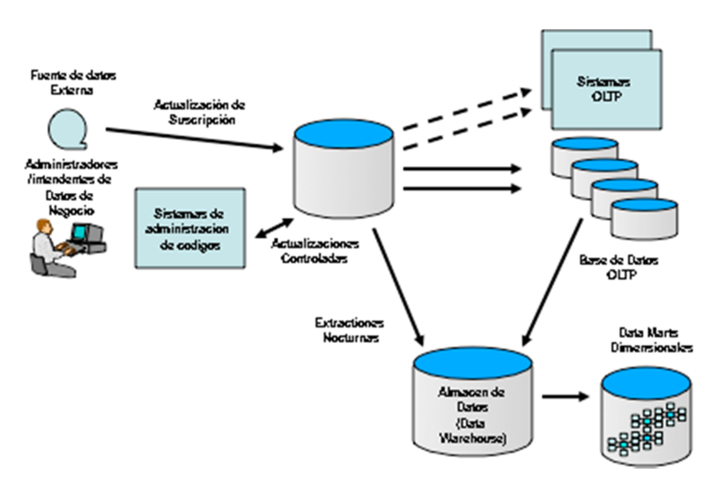
Arquitectura de Gestión de Datos Referenciales

Slide 10
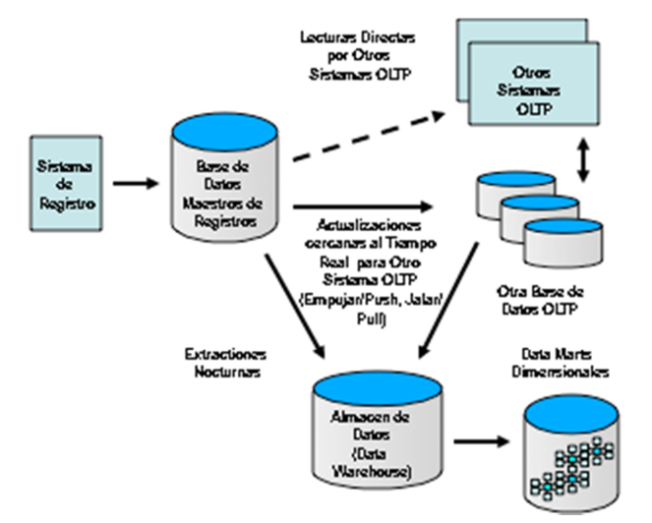
Arquitectura de Datos Maestros: Ejemplo

Slide 11
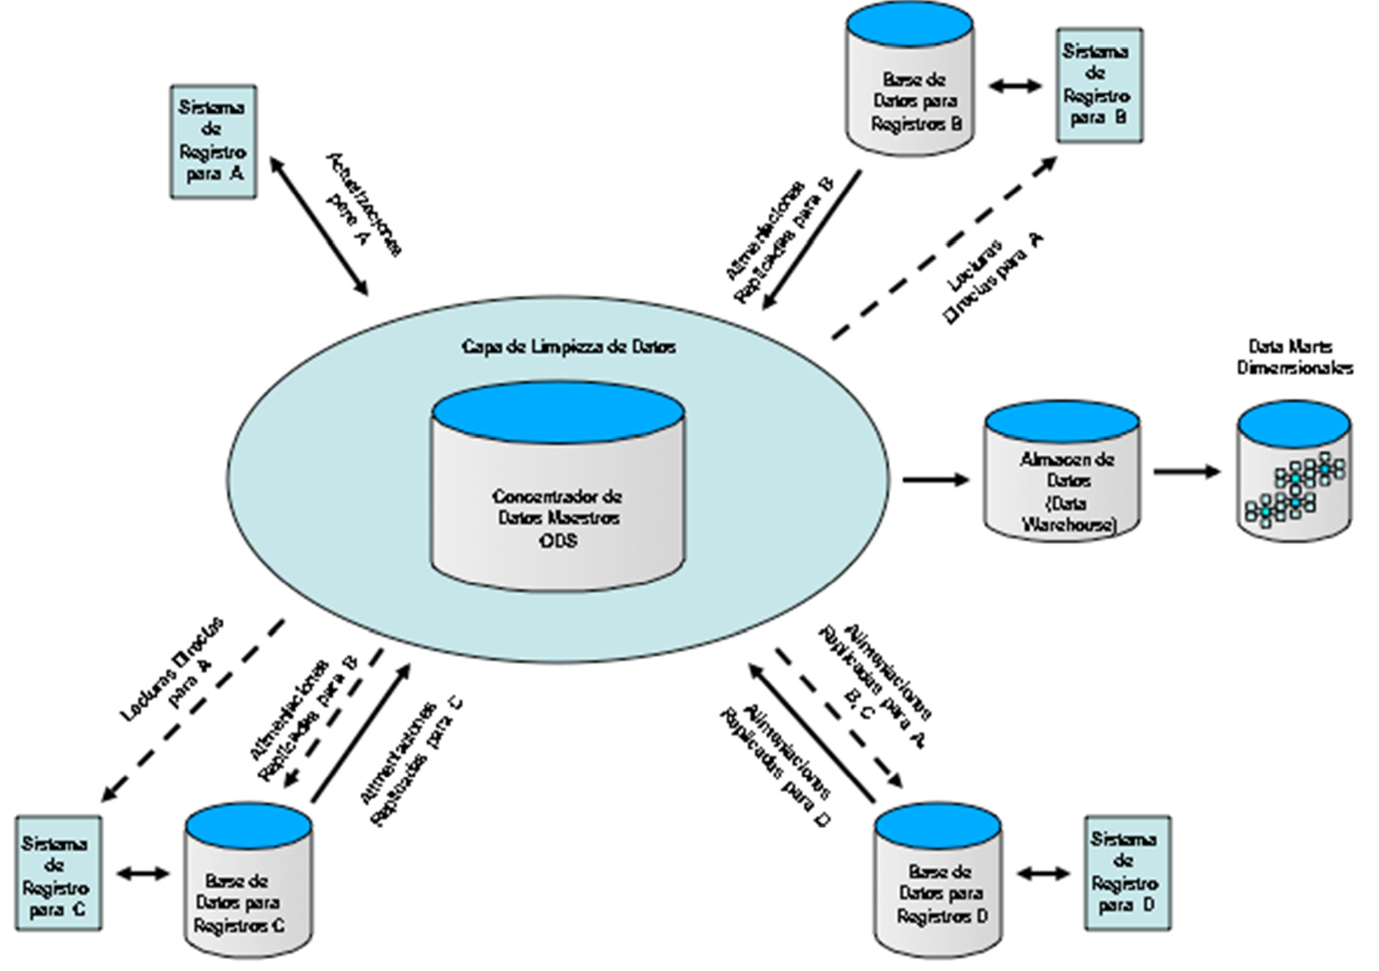
Concentrador/Distribuidos de Almacén de Datos

Slide 12
Arquitectura de Integración de Datos
La arquitectura de integración de datos también debe proporcionar servicios de integración de datos comunes:
Procesamiento de solicitudes de cambio, incluyendo la revisión y la aprobación.
Los controles de calidad de datos en los datos maestros y referenciales adquiridos externamente.
La aplicación consistente de las reglas de calidad de datos y de las reglas de coincidencia (matching).
Patrones consistentes de procesamiento.
Los metadatos consistentes con el mapeo, las transformaciones, los programas y macro-trabajos (Jobs).
La auditoría consistente, la resolución de errores y los datos de monitoreo del desempeño.
Enfoques coherentes para la replicación de datos (incluyendo "suscripción y publicación").

Slide 13
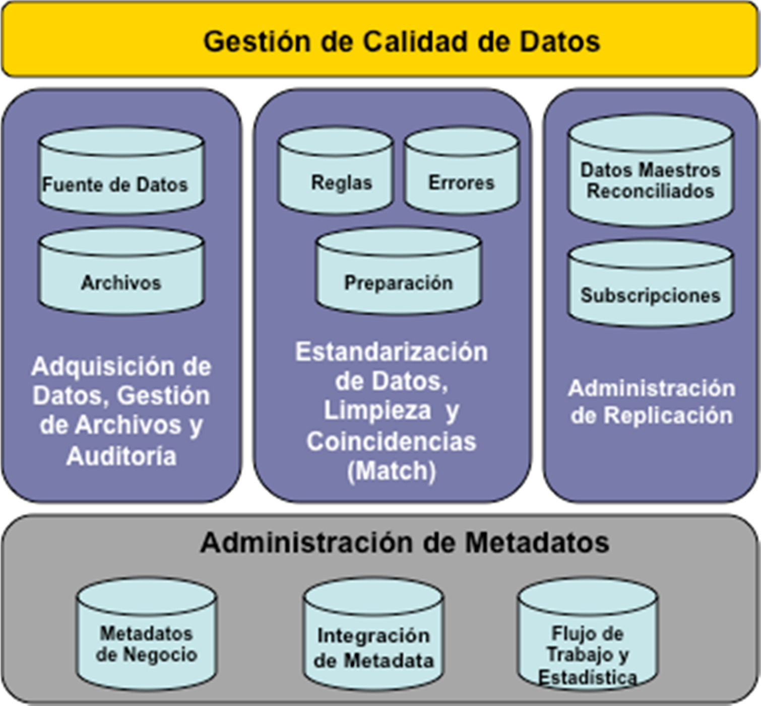
Arquitectura de Servicios de Integración

Slide 14
Data Matching
Análisis y conciliación de coincidencias de datos (Data Matching) se debe realizar aplicando reglas de inferencia. Por ejemplo:
Si dos registros tienen el mismo apellido, nombre, fecha de nacimiento y número de seguro social, pero difiere la dirección de la calle, ¿ Seria correcto asumir que se trata de la misma persona que ha cambiado su dirección postal?
Si dos registros tienen el mismo número de seguro social, dirección y nombre, pero el apellido es distinto, ¿Seria correcto asumir que son de la misma persona que ha cambiado su apellido? ¿Incrementaría o disminuiría la probabilidad utilizando su sexo y su edad?
¿Cómo cambiarían estos ejemplos, si el número de seguro social es desconocido para uno de los registros? ¿Qué otros identificadores son útiles para determinar la probabilidad de coincidencia? ¿Cuál es el nivel de confianza necesario para que una organización convalide una coincidencia?

Slide 15
Escenarios y Reglas
Se deben establecer reglas de coincidencia para tres escenarios principales con sus diferentes flujos de trabajo asociados:
Las reglas de identificación de coincidencias duplicadas (Duplicate identification match rules), se enfoca en un especifico conjunto de campos que identifican unívocamente una entidad e identifica oportunidades de fusión sin tomar acciones automáticas. Los intendentes de datos del negocio pueden revisar estas ocurrencias y decidir tomar acción en cada caso.
Las reglas de fusión de coincidencias (Match-merge rules), hacen coincidir registros y fusionan los datos a partir de estos registros en un registro simple, unificado, reconciliado y comprensible.
Las reglas de enlace de coincidencias (Match-linck rules) identifican y entrelazan los registros que se relacionan con el registro maestro sin necesidad de actualizar el contenido del registro entrelazado. Las reglas de enlace de coincidencias son mas fácil de implementar y mucho mas fácil de revertirlas.

Slide 16
Principios Rectores
La implementación de la función de administración de datos maestros y referenciales en una organización sigue seis principios guías:
Los datos referenciales y los datos maestros compartidos pertenecen a la organización, y no a una aplicación o servicio en particular.
La administración de los datos maestros y de datos referenciales es un programa continuo de mejora de la calidad de los datos; sus objetivos no pueden ser alcanzados por un proyecto especifico.
Los administradores/intendentes de datos de negocios son las autoridades responsables de controlar los valores de datos referenciales. Administradores/intendentes de datos de negocios trabajan con datos para mejorar la calidad de los datos referenciales y maestros

Slide 17
Los valores de datos de oro (Los datos mas veraces) representan los mejores esfuerzos de la organización para determinar los valores de los datos más exactos, actuales y relevantes para su uso contextual. La incorporación de nuevos datos puede provocar que la hipótesis anterior sea falsa. Por lo tanto, la aplicación de las reglas de coincidencias deben aplicarse con cuidado para asegurar que cualquier cambio que se haga pueda ser revertido.
Replicar los valores de datos maestros sólo a partir de la base de datos de registro.
Solicitar, comunicar y en algunos casos, aprobar los cambios a los valores de los datos referenciales antes de su implementación.

Slide 18
Referencias
https://www.modus.es/por-que-los-datos-son-un-activo-empresarial/?cn-reloaded=1
https://www.fundacionmapfre.org/blog/cuanta-informacion-se-genera-y-almacena-en-el-mundo/
https://es.statista.com/grafico/26031/volumen-estimado-de-datos-digitales-creados-o-replicados-en-todo-el-mundo/#:~:text=En%202020%2C%20la%20capacidad%20mundial,durante%20el%20periodo%202020%2D2025.
https://keepcoding.io/blog/que-es-y-como-funciona-dikw/
http://soledadherrlein.blogspot.com/2014/10/dato-informacion-conocimiento-sabiduria.html
https://www.sdelsol.com/blog/tendencias/tipos-de-conocimiento/

